Slide 1
Github
Tjiener phan

Slide 2
intro
Nooit gewerkt met Github
Meest gebruike versiebeheer system
Code delen

Slide 3
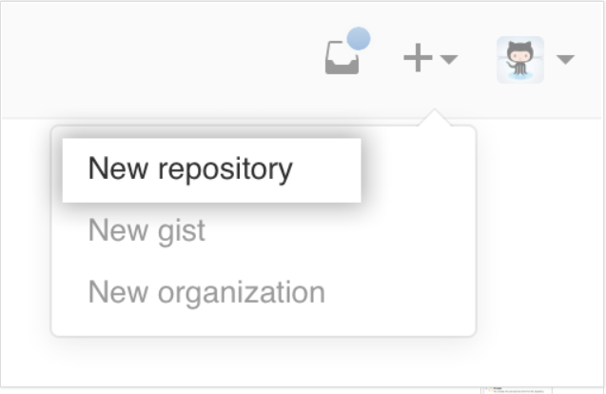
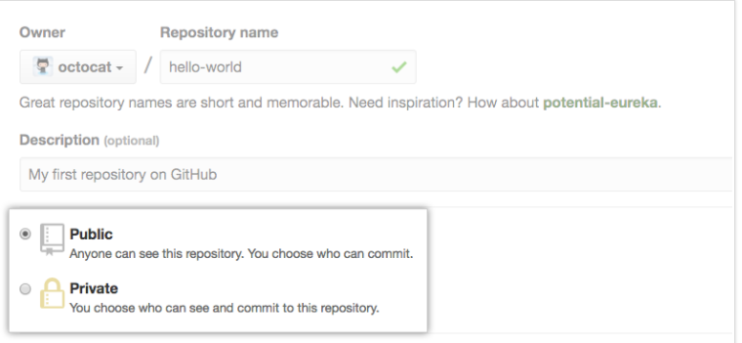
Repository
Wat is een Repository
Stap 1 : Rechtsboven , + om een nieuwe repository te maken
Stap 2 : Geef het een naam
Stap 3 : Voeg een descriptie toe zoals “Mijn eerste repository
Stap 4 : Nu kan je kiezen om een Public of Private repository te maken
Stap 5: Initilazeer nu de repository met een README file
Stap 6 : Klik maak een repository aan , KLAAR !

Slide 4
Branches
Branches
Je repository heeft automatisch 1 branch genaamd “Master”
Wanneer je een branch van Master maakt is dat een “Kopie” van de hoofdbranch
Als je aan het een project zit te werken, werk je meestal in een aparte branch
Mergen met master branch

Slide 5
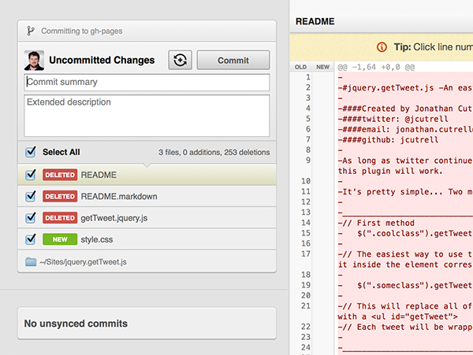
Commit je eerste verandering
Een commit is een saved change in je file
Elke commit heeft een change message, hier geef je dan aan wat en waarom je het veranderd hebt

Slide 6
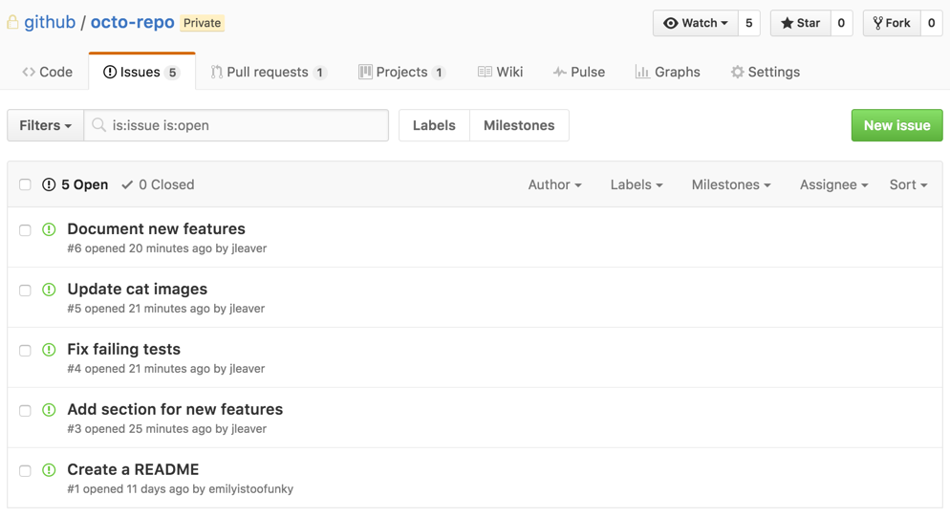
issues
User feedback

Slide 7
Pull request
Een aanvraag om je veranderingen in je code toe te passen aan bijvoorbeeld je collega’s code

